Slide 1
Sou bom Pastor, ovelhas guardarei
Sou bom pastor ovelhas guardarei
Não tenho outro oficio nem terei
Quanta vida eu tiver eu lhes darei
Maus pastores, num dia de sombra
não cuidaram e o rebanho se perdeu
Vou sair pelo campo e reunir o que é meu,
conduzir e salvar.
Sou bom pastor ovelhas guardarei
Não tenho outro oficio nem terei
Quantas vidas eu tiver eu lhes darei.

Slide 2
O INDISPENSÁVEL COMPROMISSO DOS LEIGOS NA VIDA PÚBLICA DOS PAÍSES LATINO-AMERICANOS
Recomendações pastorais
Reunião Plenária,
de 1 a 4 de março de 2016
Cidade do Vaticano
Edições da CNBB
Pontifícia Comissão para a América Latina
(MEMBROS EM SUA MAIORIA CARDEAIS E BISPOS DE DIVERSOS PAISES DA REGIÃO)
Documentos da Igreja, n.31

Slide 3
DIFUSÃO NECESSÁRIA E OPORTUNA NO SEIO DA IGREJA NA AMÉRICA LATINA
Este documento tem como interlocutores fundamentais os fiéis leigos e, de modo especial, aqueles que exercem responsabilidade nos diversos campos da vida pública na América Latina

Slide 4
Recomendações pastorais para o compromisso dos leigos católicos na vida pública
- a Igreja Católica não tem uma vocação de poder, mas está profundamente envolvida na vida e destino das nações;
- o santo povo de Deus está integrado com os povos latino-americanos, pela inculturação da tradição católica e sua expressão na “religiosidade popular”;
- é abundante, em todos os lugares, a implantação da caridade e gratuidade, da generosidade e solidariedade dos cristãos, mediante as mais diversas obras de misericórdia, materiais e espirituais, que respondem às necessidades variadas de nossos povos;
- não se percebe, sem dúvida, no interior dos povos, a novidade de uma corrente viva de leigos católicos que, em nível latino-americano, estejam abrindo caminhos ao Evangelho, com coerência, coragem e competência na vida pública de nossos países (ou, pelo menos, que as experiências a este respeito sejam insuficientes).

Slide 5
Um olhar cristão e o coração do Bom Pastor
Urge ao Episcopado Latino-Americano afrontar e abraçar a vida de nossos povos latino-americanos com o olhar cristão, com o coração de Bom pastor, com nossa solicitude apostólica, missionária e de serviço na caridade.

Slide 6
AFRONTAR SITUAÇÕES MUITO CRITICOS
No texto não faltou a coragem profética dos Sucessores de Pedro e dos bispos latino-americanos para marcar a fogo o pecado que se condensa nas estruturas de injustiça, situações de violência e mentalidade de mentira que se sofrem em nossas nações e que se descarregam contra seus setores mais vulneráveis e desemparados.

Slide 7
O MAGISTÉRIO DO PAPA FRANCISCO
Tivemos muito presente o magistério do Papa Francisco em sua crítica à idolatria do dinheiro e a suas sequelas de injustiças, desigualdades, violências e exclusões, assim como o “olhar dos discípulos missionários sobre a realidade” latino-americana que nos transmitiu o Documento de Aparecida

Slide 8
Cuidado ambiental e riquezas compartilhadas
Continuam as formas depredadoras dos riquíssimos recursos naturais de nossas terras, sem cuidado ambiental nem riquezas compartilhadas.
Embora não tenhamos situações de guerra entre nossos países irmãos, a violência foi se generalizando em toda parte, alimentada pela metástase do narcotráfico e seu veneno desagregador e corruptor do templo humano, da convivência social e das próprias instituições.

Slide 9
O ciclo conjuntural na América Latina
Para piorar: o ciclo conjuntural que se está abrindo na América Latina, sob condições internacionais desfavoráveis, não apenas mostra a incapacidade de afirmar políticas de Estado de certo respiro histórico, mas além de tais conjunturas e de oscilações pendulares, se configura como tempo de “vacas magras”, ameaçando as conquistas sociais obtidas na década passada.

Slide 10
Feridas e esperanças
São tantos os feridos em seu corpo e em sua alma que encontramos pelas ruas de nossas cidades e pelos caminhos de nossos países na América Latina!
O Papa nos convidou não poucas vezes a pedir “o dom das lágrimas” para purificar o olhar, para afrontar toda a realidade sem censurá-la, para nos comover na caridade e solidariedade, enquanto partilhamos com eles nossas próprias feridas.

Slide 11
O tempo da Misericórdia
“Este é (também para a América Latina) o grande tempo da Misericórdia”, o tempo em que estamos chamados especialmente para nos reconciliar com Deus, que abraça nossas misérias para perdoar-nos, purificar-nos e salvar-nos...
É a misericórdia que move para a justiça e, por sua vez, a anima a partir de dentro, evita que se degrade em novas formas de opressão e a plenifica.

Slide 12
Renovar o encontro pessoal com Jesus Cristo
Nestes tempos do primeiro Papa latino-americano da história da Igreja – que põe a nossos povos, nações e Igrejas em uma situação singular – e especialmente neste ano jubilar de graças, cada um dos cristãos latino-americanos sentir-se-á especialmente convidado “em qualquer lugar e situação que se encontre, a renovar hoje mesmo o seu encontro pessoal com Jesus Cristo ou, pelo menos, a tomar a decisão de se deixar encontrar por Ele (...)”.

Slide 13
O papel indispensável dos cristãos leigos na “polis”
Se a Igreja enquanto tal não lhe corresponde reduzir sua missão à política, aos cristãos leigos lhes compete primordialmente viver seu batismo, crescer no Senhor, dar testemunho da fecundidade transformadora e construtora do Evangelho, sua riqueza de humanidade nova, nos quadros da própria vida pessoal, familiar, profissional e política.
Se toda a missão da Igreja tem uma dimensão secular, pela lógica da Encarnação – estar no mundo sem ser do mundo, para a salvação do mundo –, essa “índole secular” se realiza de modo prioritário e fundamental por meio dos cristãos leigos.

Slide 14
Um deficit de presença dos leigos
Sem dúvida, somos interpelados pela “ausência notável” de presenças e vozes significativas e coerentes de líderes católicos nos âmbitos políticos, acadêmicos e de comunicação na América Latina.
Pergunta Bento XVI em Aparecida:
Como é possível que, em um continente de grande maioria de batizados, em que o Evangelho está ainda muito enraizado na vida e cultura dos povos e nações, se dê esse déficit de presença?

Slide 15
Causas da carência dos leigos - hipóteses
- a participação é reduzida a alguns atos episódicos de culto, adesão aproximada a algumas doutrinas e preceitos morais, a um espiritualismo abstrato e evanescente;
- A vida da pessoa se divide em compartimentos estanques: um deles, o religioso, não se comunica com os outros;
- pesa o cisma tradicional entre as elites secularizadas, dependentes dos modelos ideológicos das metrópoles, e o catolicismo barroco dos setores populares;
- Em meio às mudanças de época, os leigos cristãos muitas vezes sofrem de um vazio de referências e ficam submetidos à influência de agendas e paradigmas da cultura dominante – relativista, hedonista, utilitária –, assimilados ao mundanismo;
- um clericalismo subjacente pelo qual os pastores consideram os leigos apenas como colaboradores dos sacerdotes na paróquia e como “agentes pastorais” absorvidos (estes) em tarefas eclesiásticas...

Slide 16
Urge a formação de uma nova geração de leigos
Esta carência provocou o apelo para a formação de uma nova geração de leigos cristãos, envolvidos na vida pública das nações...
Nesta perspectiva, se deve seguir com atenção e cuidado pastoral o que oferecem e propõem nesta formação as Comunidades Eclesiais de Base (CEBs) ou pequenas comunidades, bem integradas na comunhão eclesial, atentas às necessidades dos grupos humanos em que eles estão situados.
Muito se espera também da formação de novas gerações de cristãos que procedem do florescimento das numerosas e variadas associações, movimentos e novas comunidades eclesiais, superando a tenacidade de um espiritualismo evasivo e um ativismo secularizado.

Slide 17
Pouco reconhecidos, acompanhados, escutados e sustentados
Os cristãos leigos que vivem sua fé cristã na vida pública necessitam ser reconhecidos. Muitas vezes os pastores não conhecem plenamente “os recursos humanos e cristãos” que há em suas igrejas.
Estes cristãos leigos necessitam ser valorizados pelos pastores, o que implica convocá-los, escutá-los, servir-se [no melhor dos sentidos] deles, da sua experiência e competência, incentivá-los nos seus compromissos.

Slide 18
Tudo isso faz parte da “conversão pastoral”
Tudo isso faz parte dessa “conversão pastoral” que o Papa Francisco está pedindo aos bispos e aos seus colaboradores no ministério presbiteral.
É equivocada a atitude dos pastores que estabelecem rígidos distanciamentos com os leigos que assumem responsabilidades nos diversos campos da vida pública, com a finalidade de não “se comprometer” com suas posições e opções. Como também constituiu um erro a atitude dos leigos que buscam a chancela do apoio eclesiástico para as suas opções eventuais.

Slide 19
A incorporação em uma comunidade concreta
...A diáspora e o isolamento dos cristãos nas polis corre o risco iminente de sucumbir ao mundanismo, terminar no anonimato e deixar a corda solta ao próprio individualismo, geralmente sob a indução de agendas dos meios de poder, da comunicação social e da moda.

Slide 20
Reabilitar a dignidade da política
Atualmente é necessário reabilitar a dignidade da política, dirigida para o bem comum e não a dominada pela idolatria do poder e do dinheiro, manchada por altos níveis de corrupção em que os interesses individuais e corporativos tendem a prevalecer.
...estas situações de degeneração não devem afastar os cristãos da responsabilidade cidadã e até mesmo da ação política.
A Política é uma alta expressão da caridade quando tende para a realização do bem comum!

Slide 21
O patrimônio da doutrina social
Em todas os âmbitos da participação dos cristãos na vida pública é fundamental o patrimônio da doutrina social da Igreja... O Papa Francisco está destacando fatores concretos para uma conversão social que enfrente o problema da inclusão e da equidade, reivindicando teto, trabalho e terra para todos
Seus princípios fundamentais:
- da subsidiariedade, ou seja, da liberdade e responsabilidade de participação em nível das estruturas “intermediárias” da sociedade civil;
- da solidariedade, animada pela fraternidade e caridade, lutando contra a propagação da indiferença e do egoísmo, apontando para o bem comum, com referência prioritária aos pobres, com os pobres.

Slide 22
A Igreja na América Latina se fez profeta da unidade latino-americana
A Igreja na América Latina tornou-se avançada e se fez profeta da unidade latino-americana, em uma Pátria Grande inclusiva, estimulando processos de integração em todos os níveis, com base em uma história comum, matrizes culturais comuns, a predominância de duas línguas intercomunicantes, como o espanhol e o português, a tradição católica comum, a defesa de ideais e interesses comuns em um mundo cada vez mais audacioso em suas competências econômicas e políticas.

Slide 23
surgirão mais autênticas vocações de leigos católicos
Quanto mais a Igreja está envolvida na vida, no destino das nações e mais apaixonada pelo bem do próprio povo, mais é lançada em um dinamismo missionário, mais abraça com caridade a todos e especialmente os pobres, pequenos e sofridos, mais é capaz de educar para um olhar cristão sobre toda a realidade, mais intensamente surgirão autênticas vocações de leigos católicos em todas os âmbitos da vida pública.

Slide 24
A contribuição da Igreja para um projeto histórico renovado na América Latina
Não se deve ter medo de considerar a contribuição que a Igreja pode dar.
O que significa concretamente para a América Latina essa cultura do encontro que o Papa Francisco propõe? O que o amor preferencial pelos pobres implica? Como combinar o crescimento econômico com o compromisso pela solidariedade, a inclusão, a equidade, a justiça? O que nos ensina a sua crítica radical às idolatrias do poder e da riqueza, da concentração ilusória e desmedida de espera nas políticas do Estado e na “mão invisível” do mercado?...

Slide 25
AMERICA LATINA
CARTA DO PAPA FRANCISCO AO CARDEAL
MARC OUELLET, PRESIDENTE DA PONTIFÍCIA COMISSÃO PARA A AMÉRICA LATINA-19/03/2016

Slide 26
PARTICIPAÇÃO PÚBLICA DO LAICADO
Eminência, no final do encontro da Comissão para a América Latina e o Caribe tive a ocasião de me encontrar com todos os participantes na assembleia, durante a qual houve um intercâmbio de ideias e impressões sobre a participação pública do laicado na vida dos nossos povos.

Slide 27
o espírito de discernimento e reflexão «não caia no vazio»,
Gostaria de mencionar quanto foi partilhado naquele encontro e prosseguir aqui a reflexão vivida naqueles dias,
a fim de que o espírito de discernimento e reflexão «não caia no vazio», para que nos ajude e continue a impelir a servir melhor o Santo Povo fiel de Deus.

Slide 28
Um pai não se compreende a si mesmo sem os seus filhos
É para o Santo Povo fiel de Deus que como pastores somos continuamente convidados a olhar, proteger, acompanhar, apoiar e servir.
Um pai não se compreende a si mesmo sem os seus filhos.
Pode ser um ótimo trabalhador, profissional, marido, amigo, mas o que o torna pai tem um rosto: são os seus filhos.
O MESMO ACONTECE A NÓS, COMO PASTORES.

Slide 29
O pastor é pastor de um povo Papa Francisco na JMJ – Cracóvia - 2016
Um pastor não se compreende sem um rebanho, que está chamado a servir. O pastor é pastor de um povo, e o povo deve ser servido a partir de dentro. Muitas vezes vamos à frente abrindo caminho, outras voltamos para que ninguém permaneça atrás, e não poucas vezes estamos no meio para ouvir bem o palpitar do povo.

Slide 30
Chegou a hora dos leigos mas parece que o relógio parou
Olhar continuamente para o Povo de Deus salva-nos de certos nominalismos declarativos (slogan) que são frases bonitas mas não conseguem apoiar a vida das nossas comunidades. Por exemplo, recordo a famosa frase: «Chegou a hora dos leigos» mas parece que o relógio parou”.

Slide 31
A nossa primeira e fundamental consagração afunda as suas raízes no nosso batismo
Olhar para o Povo de Deus é recordar que todos fazemos o nosso ingresso na Igreja como leigos. O primeiro sacramento, que sela para sempre a nossa identidade, e do qual deveríamos ser sempre orgulhosos, é o batismo...
A nossa primeira e fundamental consagração afunda as suas raízes no nosso batismo. Ninguém foi batizado sacerdote nem bispo. Batizaram-nos leigos e é o sinal indelével que jamais poderá ser cancelado.

Slide 32
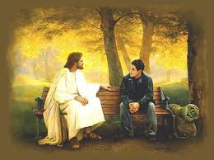
Uma atenção particular — o clericalismo
Não podemos refletir sobre o tema do laicado ignorando uma das maiores deformações que a América Latina deve enfrentar — e para a qual peço que dirijais uma atenção particular — o clericalismo. Esta atitude não só anula a personalidade dos cristãos, mas tende também a diminuir e a subestimar a graça batismal que o Espírito Santo pôs no coração do nosso povo.

Slide 33
O clericalismo apaga o fogo profético
O clericalismo, longe de dar impulso aos diversos contributos e propostas, apaga pouco a pouco o fogo profético do qual a inteira Igreja está chamada a dar testemunho no coração dos seus povos. O clericalismo esquece que a visibilidade e a sacramentalidade da Igreja pertencem a todo o povo de Deus e não só a poucos eleitos e iluminados.

Slide 34
Um fenómeno muito interessante que se produziu na nossa América Latina
Há um fenómeno muito interessante que se produziu na nossa América Latina e que desejo citar aqui: acredito que seja um dos poucos espaços em que o Povo de Deus foi libertado de uma influência do clericalismo:
refiro-me à pastoral popular.
Foi um dos poucos espaços em que o povo (incluindo os seus pastores) e o Espírito Santo puderam encontrar-se sem o clericalismo que procura controlar e moderar a unção de Deus sobre os seus.

Slide 35
A pastoral popular traduz em si uma certa sede de Deus
A pastoral popular traduz em si uma certa sede de Deus, que somente os pobres e os simples podem experimentar; ela torna as pessoas capazes para terem rasgos de generosidade e predispõe-nas para o sacrifício até ao heroísmo, quando se trata de manifestar a fé.

Slide 36
A fé do nosso Povo manifesta uma presença genuína do Espírito
O Papa Paulo VI usa uma expressão que considero fundamental, a fé do nosso povo, as suas orientações, buscas, desejos, anseios, quando as conseguimos escutar e orientar, acabam por nos manifestar uma presença genuína do Espírito. Confiemos no nosso Povo, na sua memória e no seu «olfato», confiemos que o Espírito Santo aja em e com ele, e que este Espírito não é só «propriedade» da hierarquia eclesial.

Slide 37
Uma cultura popular evangelizada
«Uma cultura popular evangelizada contém valores de fé e solidariedade que podem provocar o desenvolvimento duma sociedade mais justa e crente, e possui uma sabedoria peculiar que devemos saber reconhecer com olhar agradecido»
(Evangelii gaudium, 68).

Slide 38
Nossas cidades tornaram-se verdadeiros lugares de sobrevivência
Hoje muitas das nossas cidades tornaram-se verdadeiros lugares de sobrevivência. Lugares nos quais parece que se instalou a cultura do descartável, que deixa pouco espaço à esperança.
Nelas encontramos os nossos irmãos, imersos nestas lutas, com as suas famílias, que procuram não só sobreviver mas que, no meio de contradições e injustiças, buscam o Senhor e desejam dar-lhe testemunho.

Slide 39
O que significa para nós, pastores, o fato de que os leigos trabalhem na vida pública?
Significa procurar o modo para poder encorajar, acompanhar e estimular todas as tentativas e esforços que atualmente já se fazem para manter viva a esperança e a fé num mundo cheio de contradições, especialmente para os mais pobres, especialmente com os mais pobres

Slide 40
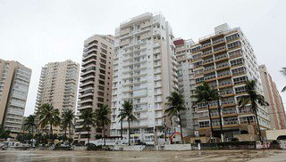
Precisamos reconhecer a cidade a partir dum olhar contemplativo
Precisamos reconhecer a cidade» — e portanto todos os espaços onde se realiza a vida do nosso povo — «a partir dum olhar contemplativo, isto é, um olhar de fé que descubra Deus que habita nas suas casas, nas suas ruas, nas suas praças... Ele vive entre os citadinos promovendo a solidariedade, a fraternidade, o desejo de bem, de verdade, de justiça. Esta presença não precisa de ser criada, mas descoberta, desvendada.

Slide 41
Não é o pastor que deve dizer ao leigo o que fazer e dizer
Não é o pastor que deve dizer ao leigo o que fazer e dizer, ele sabe tanto e melhor que nós. Não é o pastor que deve estabelecer o que os fiéis devem dizer nos diversos âmbitos. Como pastores, unidos ao nosso povo, faz-nos bem perguntarmo-nos como estamos estimulando e promovendo a caridade e a fraternidade, o desejo do bem, da verdade e da justiça.
Como podemos fazer para que a corrupção não se aninhe nos nossos corações.

Slide 42
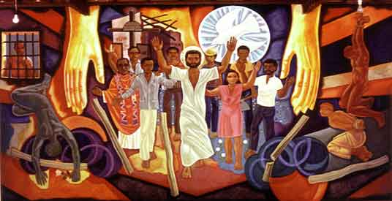
Qual é o leigo comprometido?
Muitas vezes caímos na tentação de pensar que o leigo comprometido é aquele que trabalha nas obras da Igreja e/ou nas realidades da paróquia ou da diocese, e refletimos pouco sobre o modo como acompanhar um batizado na sua vida pública e quotidiana; sobre como, na sua atividade diária, com as responsabilidades que tem, se compromete como cristão na vida pública.

Slide 43
Discernindo com o nosso povo e nunca para o nosso povo nem sem o nosso povo
É ilógico e até impossível, pensar que como pastores deveríamos ter um monopólio das soluções para os múltiplos desafios que a vida contemporânea nos apresenta. Pelo contrário, devemos estar do lado do nosso povo, acompanhando-o nas suas buscas e estimulando a imaginação capaz de responder à problemática atual.
Discernindo com o nosso povo e nunca para o nosso povo nem sem o nosso povo. Como diria santo Inácio, «segundo as necessidades de lugares, tempos e pessoas». Isto é, não uniformizando.

Slide 44
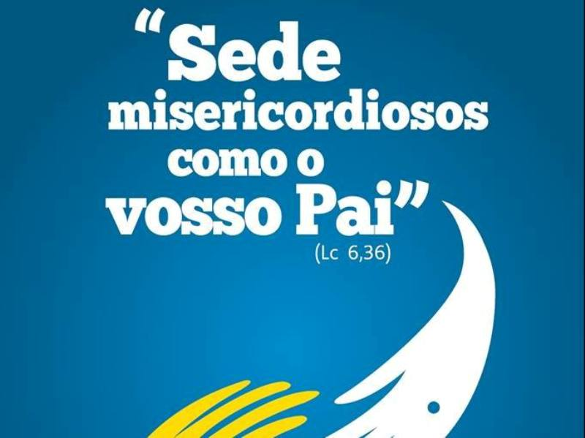
somos chamados a servi-los, não a servir-nos deles
Os leigos são parte do Santo Povo fiel de Deus e, portanto, os protagonistas da Igreja e do mundo; somos chamados a servi-los, não a servir-nos deles.

Slide 45
Tive a ocasião de estar a sós com a Mãe
Na minha recente viagem em terra mexicana tive a ocasião de estar a sós com a Mãe, deixando-me olhar por ela.
Pedi a Maria que não deixasse de apoiar, como fez com a primeira comunidade, a fé do nosso povo

